Slide 1
Geomática Agrícola
Tecnologías geoespaciales aplicadas a la agricultura de para el monitoreo inteligente de los cultivos

Slide 2
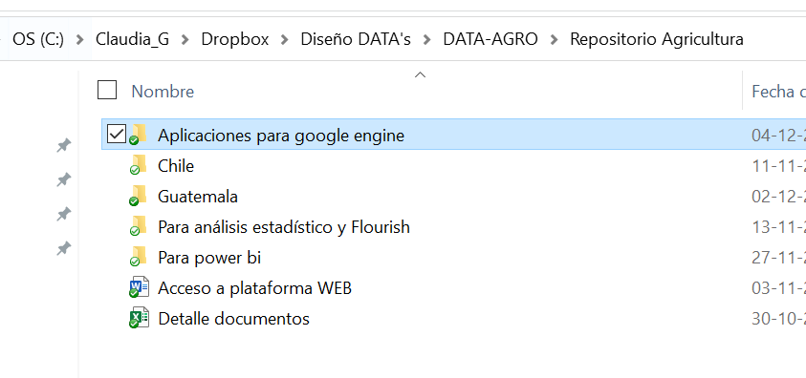
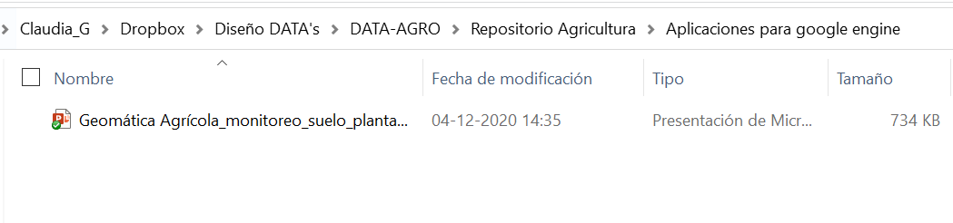
Ubicación

Slide 3

Geomática Agrícola
Las tecnologías geoespaciales aplicadas a la agricultura permiten monitorear de forma remota los cultivos para una toma de decisiones acertada en el campo. Estas tecnologías cada día son más importante para el seguimiento y la gestión del suelo y el riego en las tierra agrícolas.
Esta herramienta utiliza, procesa y analiza gran variedad de imágenes satelitales mediante índices satelitales para la evaluación del sistema suelo-suelo-agua y producción de cultivos. Asimismo, integra datos climáticos que permiten estimar las fluctuaciones en la humedad del suelo y cultivo.

Slide 4
Clasificación índices
Monitoreo Suelo Planta Agua
Indices de Vegetación
Monitoreo Planta
Monitoreo Suelo-Planta
Indices de Humedad
NDMI/NDWI
NDVI-ARVI-EVI
Monitoreo Clorofila (Nitrógeno)
GNDVI-NDRE-GCI-CVI
TDVI
SAVI-MSAVI2
Indices de Suelo
Monitoreo Agua-Planta
Monitoreo Agua-Suelo (Sequía)
Monitoreo suelos descubiertos
NDTI-SINDRI-BSI
Salud o vigor de la planta
Estado hídrico planta y suelo
Cobertura suelo

Slide 5
Índices de vegetacion
Los índices de vegetación son cálculos realizados mediante una mas bandas espectrales registradas por lo satélites de Teledetección.
Para estimar la salud del cultivo con datos visuales, el verdor de la vegetación en la propiedad más importante. Por esta razón los índices de vegetación se basan mayormente en el verdor observado en las imágenes satelitales. Específicamente la clorofila presente en las hojas es un indicador directo de la producción primaria y capacidad fotosintética. En este contexto, varios de los índices de vegetación están diseñados para comparar la actividad fotosintética en el campo y permiten ver diferencias relativas en la salud de los cultivos en el campo.
En general estos índices son utilizados para:
Comprender el estado nutricional de la planta (mayormente absorción de Nitrógeno)
Identificar la senescencia en cultivos
Identificar estrés hídrico, enfermedades y otros causas que afecten a los cultivos.
Proyectar rendimientos de cultivos.
Definir estrategias de riego y fertilización.

Slide 6
Para un monitoreo eficaz de la vegetación se recomienda utilizar más de 1 índice según las condiciones y tipo del cultivo. Los lineamientos generales para seleccionar los índices mas aptos se presentan a continuación.
Cultivos poco densos o inicio de temporada (cobertura menor a 40%)
SAVI
MSAVI2
CVI
Regiones montañosas o con alto contenido de material particulado
ARVI
Cultivos densos (media temporada y final de temporada
NDVI
GNDVI
NDRE
GCI
EVI

Slide 7
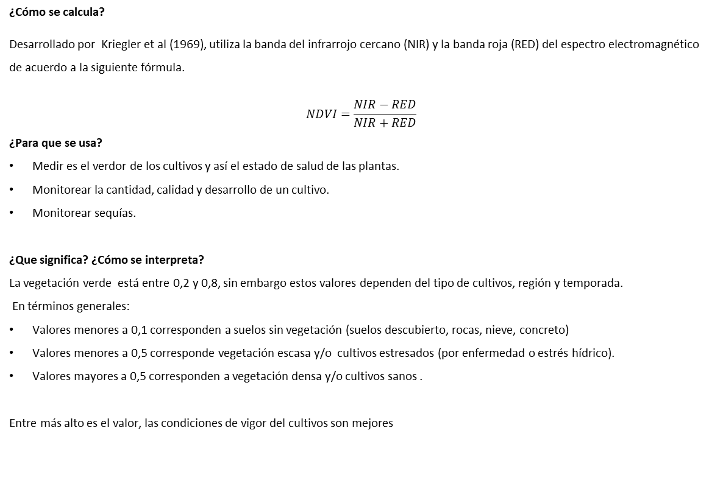
NDVI Normalized Difference Vegetation Index Indice Diferencial Normalizado de Vegetación
¿Cómo se calcula?
Desarrollado por Kriegler et al (1969), utiliza la banda del infrarrojo cercano (NIR) y la banda roja (RED) del espectro electromagnético de acuerdo a la siguiente fórmula.
$$NDVI=\frac{NIR−RED}{NIR+RED}$$
¿Para que se usa?
Medir es el verdor de los cultivos y así el estado de salud de las plantas.
Monitorear la cantidad, calidad y desarrollo de un cultivo.
Monitorear sequías.
¿Que significa? ¿Cómo se interpreta?
La vegetación verde está entre 0,2 y 0,8, sin embargo estos valores dependen del tipo de cultivos, región y temporada.
En términos generales:
Valores menores a 0,1 corresponden a suelos sin vegetación (suelos descubierto, rocas, nieve, concreto)
Valores menores a 0,5 corresponde vegetación escasa y/o cultivos estresados (por enfermedad o estrés hídrico).
Valores mayores a 0,5 corresponden a vegetación densa y/o cultivos sanos .
Entre más alto es el valor, las condiciones de vigor del cultivos son mejores
Es sensible a la reflectividad del suelo y partículas atmosféricas (limita su potencial de discriminación especialmente en etapas tempranas del cultivo), por lo que debe ser complementado con otros índices.
Se puede saturar cuando hay mucha clorofila (bosques siempre verdes)

Slide 8
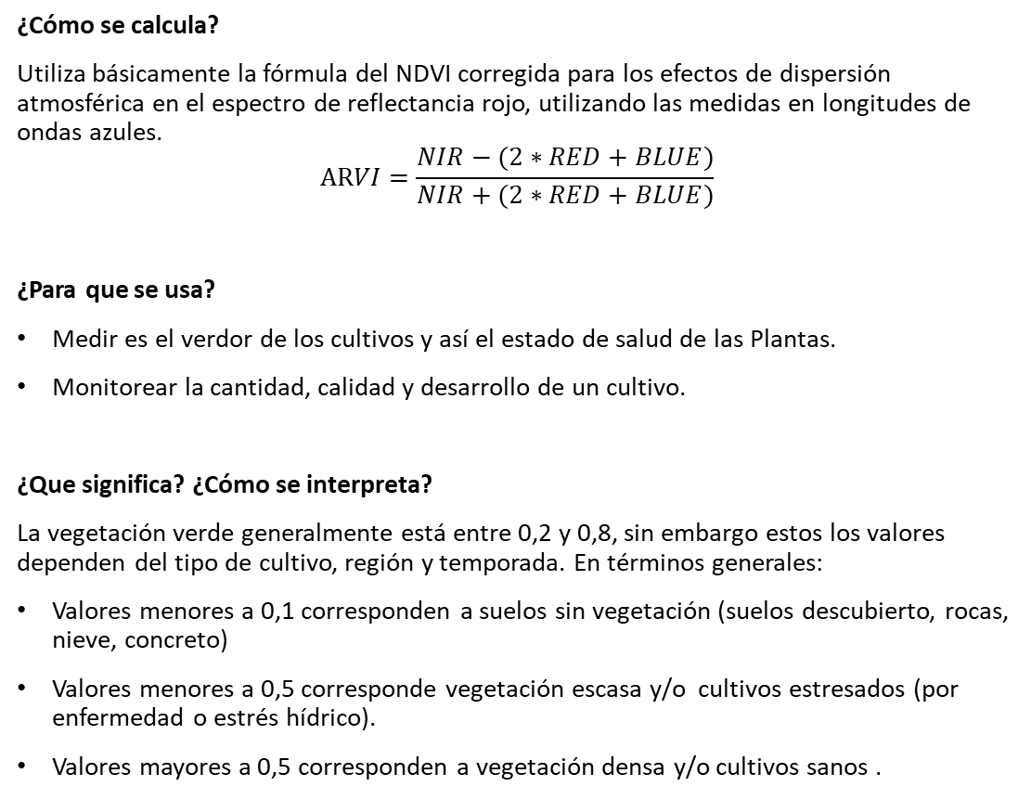
ARVI Indice de Vegetación Atmoféricamente Resistente
¿Cómo se calcula?
Utiliza básicamente la fórmula del NDVI corregida para los efectos de dispersión atmosférica en el espectro de reflectancia rojo, utilizando las medidas en longitudes de ondas azules.
$$ARVI=\frac{NIR−(2∗RED+BLUE)}{NIR+(2∗RED+BLUE)}$$
¿Para que se usa?
Medir es el verdor de los cultivos y así el estado de salud de las Plantas.
Monitorear la cantidad, calidad y desarrollo de un cultivo.
¿Que significa? ¿Cómo se interpreta?
La vegetación verde generalmente está entre 0,2 y 0,8, sin embargo estos los valores dependen del tipo de cultivo, región y temporada. En términos generales:
Valores menores a 0,1 corresponden a suelos sin vegetación (suelos descubierto, rocas, nieve, concreto)
Valores menores a 0,5 corresponde vegetación escasa y/o cultivos estresados (por enfermedad o estrés hídrico).
Valores mayores a 0,5 corresponden a vegetación densa y/o cultivos sanos .
Utilizarlo en zonas montañosas y con alto contenido de partículas atmosféricas

Slide 9
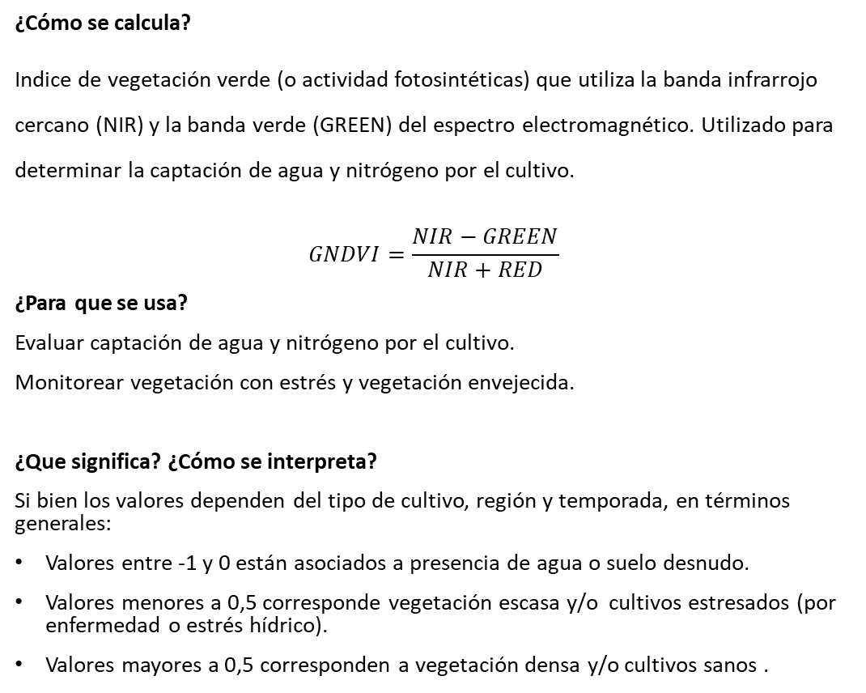
GNDVI Green Normalized Difference Vegetation Index Índice de Vegetación de la Diferencia Normalizada Verde
¿Cómo se calcula?
Indice de vegetación verde (o actividad fotosintéticas) que utiliza la banda infrarrojo cercano (NIR) y la banda verde (GREEN) del espectro electromagnético. Utilizado para determinar la captación de agua y nitrógeno por el cultivo.
$$GNDVI=\frac{NIR−GREEN}{NIR+RED}$$
¿Para que se usa?
Evaluar captación de agua y nitrógeno por el cultivo.
Monitorear vegetación con estrés y vegetación envejecida.
¿Que significa? ¿Cómo se interpreta?
Si bien los valores dependen del tipo de cultivo, región y temporada, en términos generales:
Valores entre -1 y 0 están asociados a presencia de agua o suelo desnudo.
Valores menores a 0,5 corresponde vegetación escasa y/o cultivos estresados (por enfermedad o estrés hídrico).
Valores mayores a 0,5 corresponden a vegetación densa y/o cultivos sanos .
Es más sensible a la concentración de clorofila que el NDVI. Se utiliza en la etapa intermedia y final del ciclo del cultivo

Slide 10
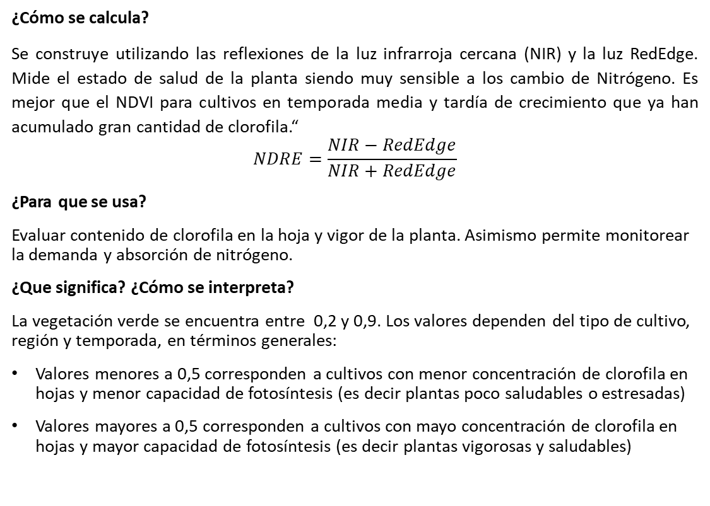
NDRE Normalized Difference Red Edge Indice de Diferencia Normalizada de Borde Rojo
¿Cómo se calcula?
Se construye utilizando las reflexiones de la luz infrarroja cercana (NIR) y la luz RedEdge. Mide el estado de salud de la planta siendo muy sensible a los cambio de Nitrógeno. Es mejor que el NDVI para cultivos en temporada media y tardía de crecimiento que ya han acumulado gran cantidad de clorofila.“
$$NDRE=\frac{NIR−RedEdge}{NIR+RedEdge}$$
¿Para que se usa?
Evaluar contenido de clorofila en la hoja y vigor de la planta. Asimismo permite monitorear la demanda y absorción de nitrógeno.
¿Que significa? ¿Cómo se interpreta?
La vegetación verde se encuentra entre 0,2 y 0,9. Los valores dependen del tipo de cultivo, región y temporada, en términos generales:
Valores menores a 0,5 corresponden a cultivos con menor concentración de clorofila en hojas y menor capacidad de fotosíntesis (es decir plantas poco saludables o estresadas)
Valores mayores a 0,5 corresponden a cultivos con mayo concentración de clorofila en hojas y mayor capacidad de fotosíntesis (es decir plantas vigorosas y saludables)
Muy sensible al cambio de Nitrógeno. Se utiliza en cultivos anuales intensivos en temporada media y tardía de crecimiento
Muy eficiente para huertos frutales debido a que puede penetrar más profundamente en la la copa de árboles. En cultivos permanentes se debe utilizan en conjunto con el NDVI

Slide 11
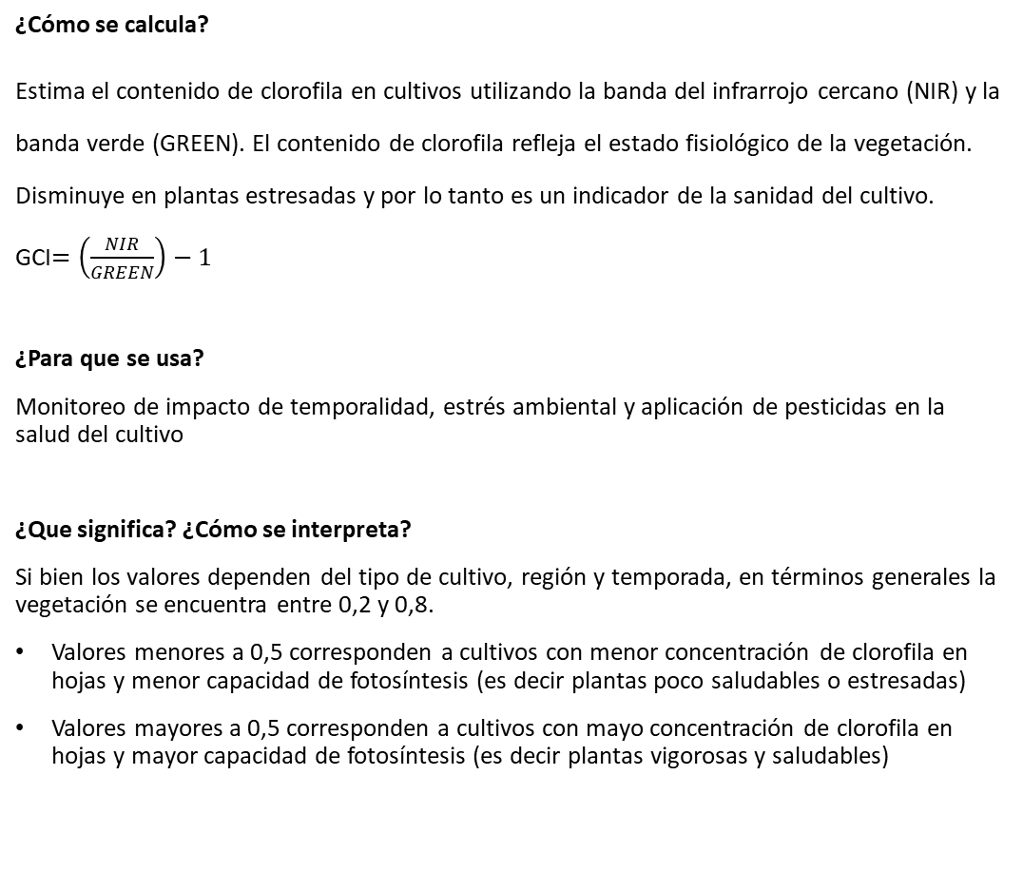
GCI Green Chlorophyll Index Green Coverage Index Indice de Clorofila Verde
¿Cómo se calcula?
Estima el contenido de clorofila en cultivos utilizando la banda del infrarrojo cercano (NIR) y la banda verde (GREEN). El contenido de clorofila refleja el estado fisiológico de la vegetación. Disminuye en plantas estresadas y por lo tanto es un indicador de la sanidad del cultivo.
GCI$=\left(\frac{NIR}{GREEN}\right)−1$
¿Para que se usa?
Monitoreo de impacto de temporalidad, estrés ambiental y aplicación de pesticidas en la salud del cultivo
¿Que significa? ¿Cómo se interpreta?
Si bien los valores dependen del tipo de cultivo, región y temporada, en términos generales la vegetación se encuentra entre 0,2 y 0,8.
Valores menores a 0,5 corresponden a cultivos con menor concentración de clorofila en hojas y menor capacidad de fotosíntesis (es decir plantas poco saludables o estresadas)
Valores mayores a 0,5 corresponden a cultivos con mayo concentración de clorofila en hojas y mayor capacidad de fotosíntesis (es decir plantas vigorosas y saludables)
Muy sensible al cambio en contenido de clorofila

Slide 12
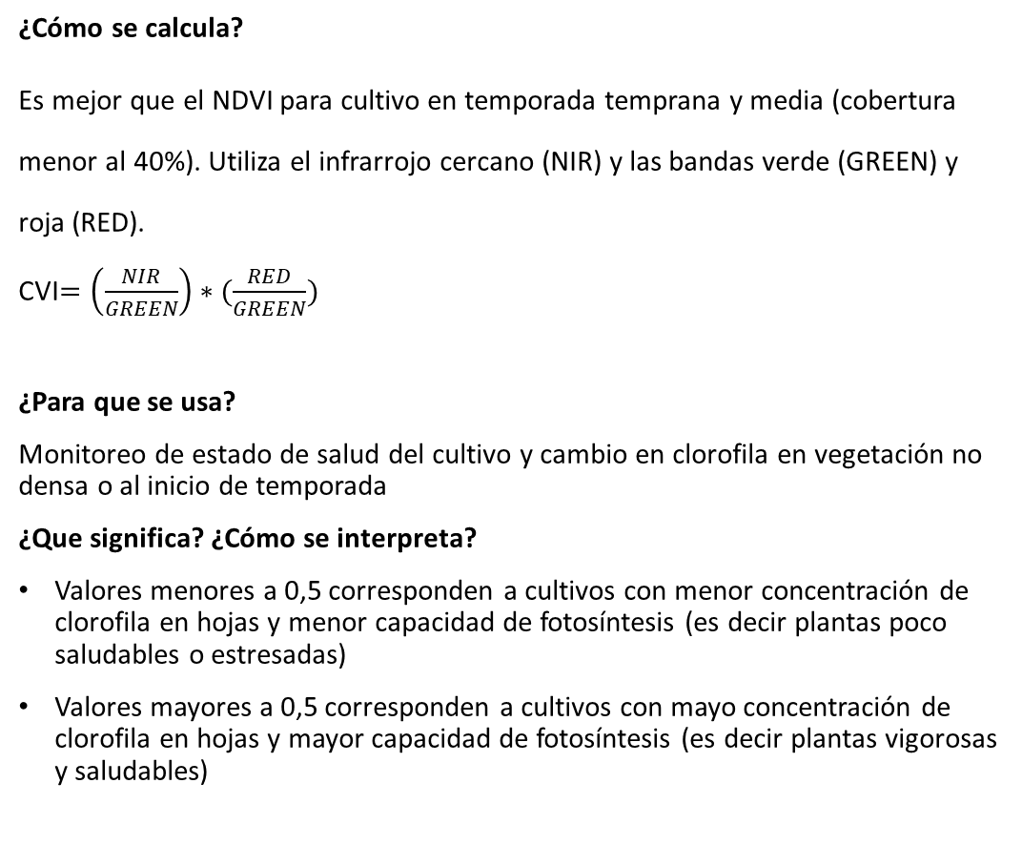
CVI Chlorophyll Vegetation Index
¿Cómo se calcula?
Es mejor que el NDVI para cultivo en temporada temprana y media (cobertura menor al 40%). Utiliza el infrarrojo cercano (NIR) y las bandas verde (GREEN) y roja (RED).
CVI$=\left(\frac{NIR}{GREEN}\right)∗(\frac{RED}{GREEN})$
¿Para que se usa?
Monitoreo de estado de salud del cultivo y cambio en clorofila en vegetación no densa o al inicio de temporada
¿Que significa? ¿Cómo se interpreta?
Valores menores a 0,5 corresponden a cultivos con menor concentración de clorofila en hojas y menor capacidad de fotosíntesis (es decir plantas poco saludables o estresadas)
Valores mayores a 0,5 corresponden a cultivos con mayo concentración de clorofila en hojas y mayor capacidad de fotosíntesis (es decir plantas vigorosas y saludables)
Muy sensible en vegetación no densa, vegetación decidua o al inicio de temporada

Slide 13
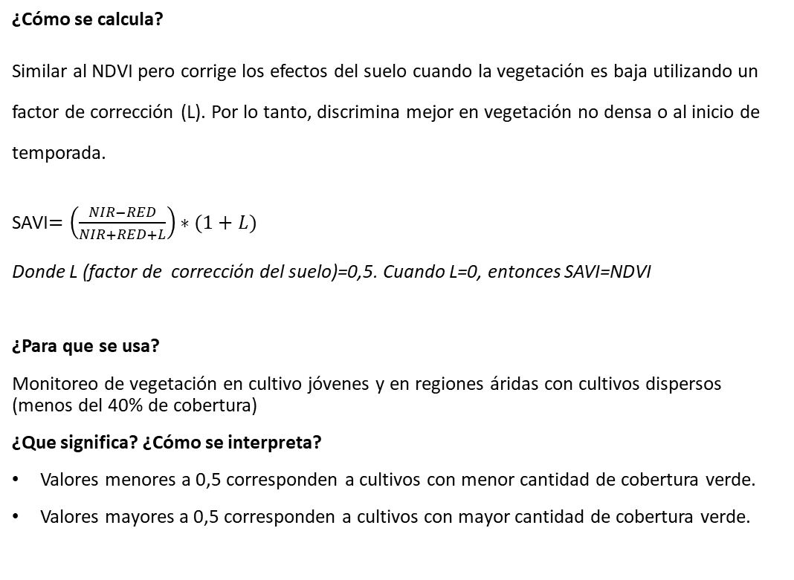
SAVI Soil Adjusted Vegetation Index Indice de Vegetación Ajustado al Suelo
¿Cómo se calcula?
Similar al NDVI pero corrige los efectos del suelo cuando la vegetación es baja utilizando un factor de corrección (L). Por lo tanto, discrimina mejor en vegetación no densa o al inicio de temporada.
SAVI$=\left(\frac{NIR−RED}{NIR+RED+L}\right)∗(1+L)$
Donde L (factor de corrección del suelo)=0,5. Cuando L=0, entonces SAVI=NDVI
¿Para que se usa?
Monitoreo de vegetación en cultivo jóvenes y en regiones áridas con cultivos dispersos (menos del 40% de cobertura)
¿Que significa? ¿Cómo se interpreta?
Valores menores a 0,5 corresponden a cultivos con menor cantidad de cobertura verde.
Valores mayores a 0,5 corresponden a cultivos con mayor cantidad de cobertura verde.
Útil en vegetación no densa o al inicio de temporada. Es menos sensible a cambio en la vegetación (cantidad y cobertura de la vegetación verde)

Slide 14
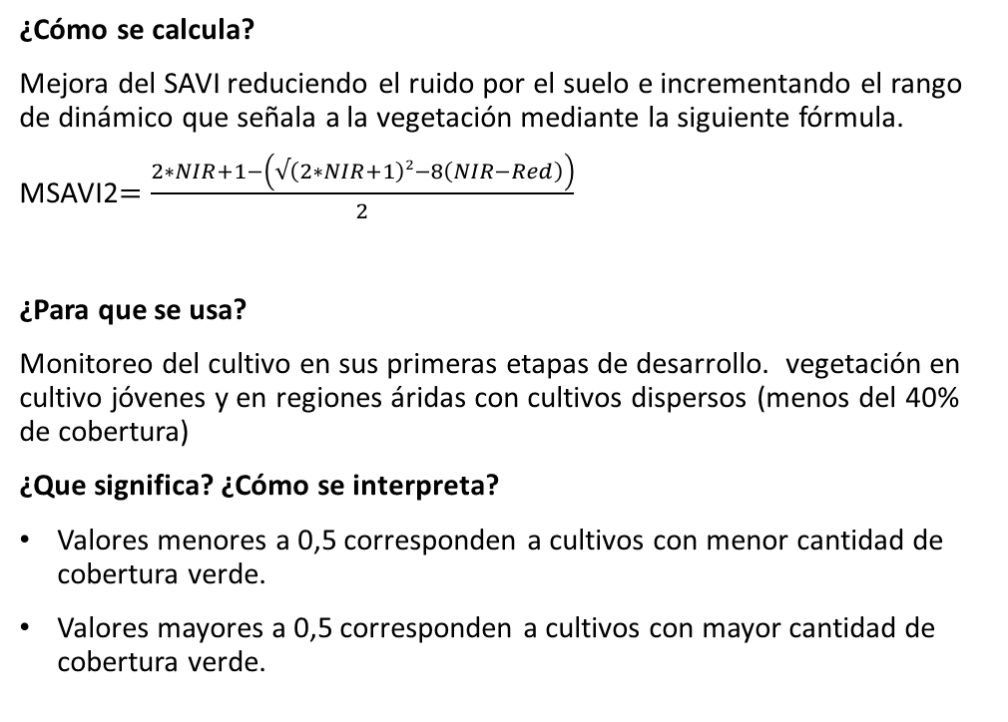
MSAVI2 Modified Soil Adjusted Vegetation Index
¿Cómo se calcula?
Mejora del SAVI reduciendo el ruido por el suelo e incrementando el rango de dinámico que señala a la vegetación mediante la siguiente fórmula.
MSAVI2$=\frac{2∗NIR+1−\left(√\left(2∗NIR+1\right)2−8\left(NIR−Red\right)\right)}{2}$
¿Para que se usa?
Monitoreo del cultivo en sus primeras etapas de desarrollo. vegetación en cultivo jóvenes y en regiones áridas con cultivos dispersos (menos del 40% de cobertura)
¿Que significa? ¿Cómo se interpreta?
Valores menores a 0,5 corresponden a cultivos con menor cantidad de cobertura verde.
Valores mayores a 0,5 corresponden a cultivos con mayor cantidad de cobertura verde.
Diseñado para utilizar el las primeras etapas del cultivo en donde debido a la cantidad de suelo descubierto y poco contenido de clorofila no se pueden utilizar otros índices.

Slide 15
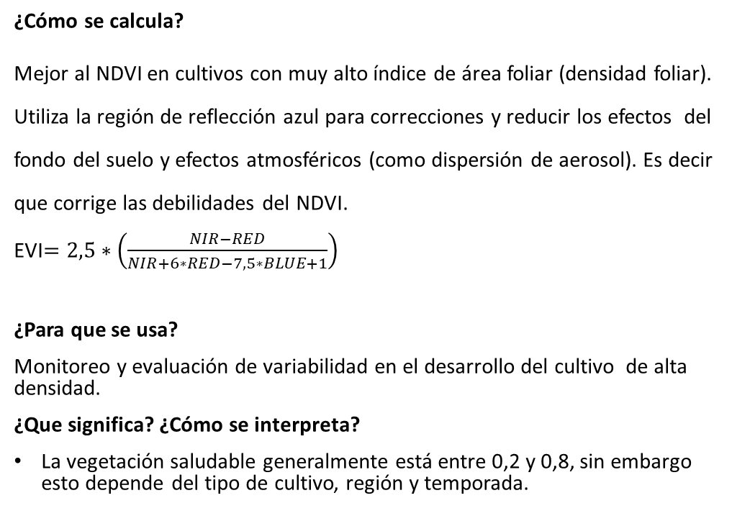
EVI EnhanceD Vegetation Index Indice de Vegetación Mejorado
¿Cómo se calcula?
Mejor al NDVI en cultivos con muy alto índice de área foliar (densidad foliar). Utiliza la región de reflección azul para correcciones y reducir los efectos del fondo del suelo y efectos atmosféricos (como dispersión de aerosol). Es decir que corrige las debilidades del NDVI.
EVI$=2,5∗\left(\frac{NIR−RED}{NIR+6∗RED−7,5∗BLUE+1}\right)$
¿Para que se usa?
Monitoreo y evaluación de variabilidad en el desarrollo del cultivo de alta densidad.
¿Que significa? ¿Cómo se interpreta?
La vegetación saludable generalmente está entre 0,2 y 0,8, sin embargo esto depende del tipo de cultivo, región y temporada.
Utilizar en cultivo de alta densidad donde el NDVI se puede saturar) y pendiente planas o casi planas

Slide 16
Indices de Humedad
Estos índice se dividen en dos grupos, los que permiten el monitoreo del agua líquida en el cultivo y los que permiten el monitoreo de la humedad en el suelo.
En general estos índices son utilizados para:
Detección temprana de estrés hídrico (sequía).
Detección de zonas anegadas y charcas.
Evaluación de evolución temporal durante largos períodos de tiempo de la humedad del suelo.

Slide 17
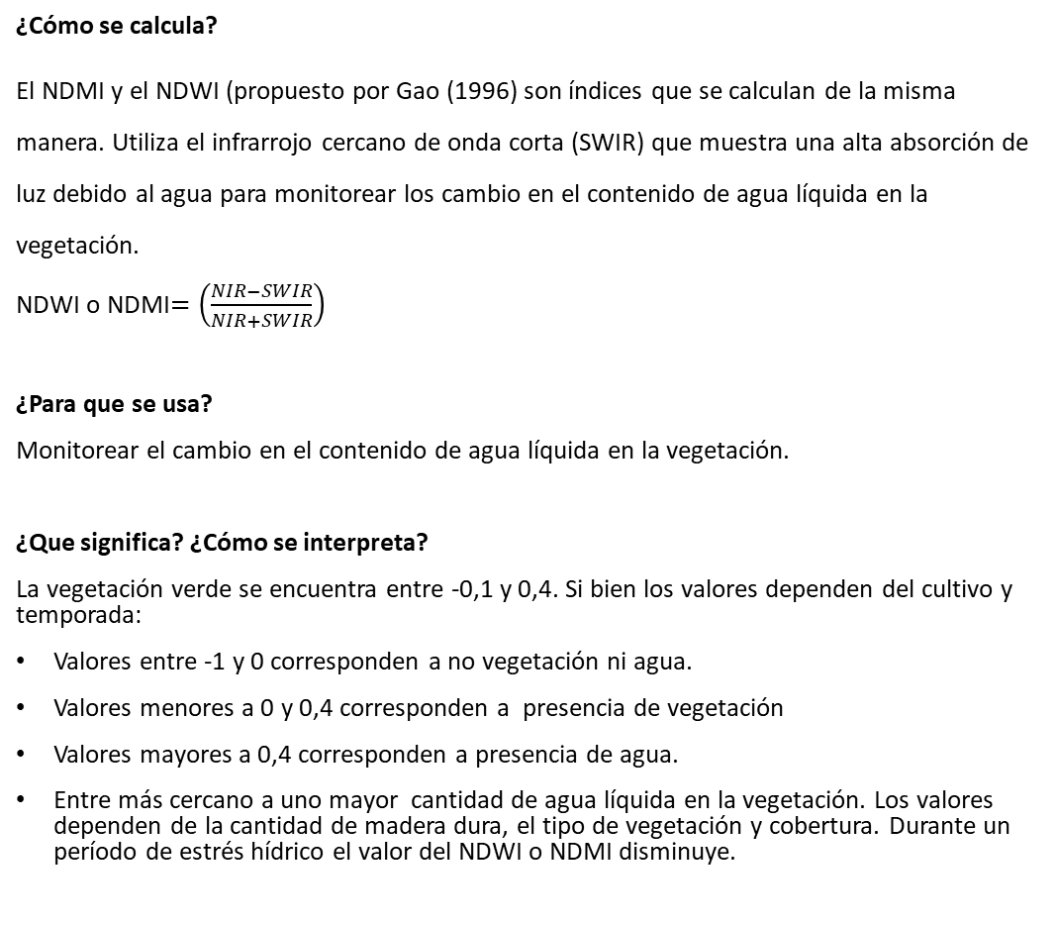
NDMI Normalized Difference Moisture Index y NDWI Normalized Difference Water Index
¿Cómo se calcula?
El NDMI y el NDWI (propuesto por Gao (1996) son índices que se calculan de la misma manera. Utiliza el infrarrojo cercano de onda corta (SWIR) que muestra una alta absorción de luz debido al agua para monitorear los cambio en el contenido de agua líquida en la vegetación.
NDWI o NDMI$=\left(\frac{NIR−SWIR}{NIR+SWIR}\right)$
¿Para que se usa?
Monitorear el cambio en el contenido de agua líquida en la vegetación.
¿Que significa? ¿Cómo se interpreta?
La vegetación verde se encuentra entre -0,1 y 0,4. Si bien los valores dependen del cultivo y temporada:
Valores entre -1 y 0 corresponden a no vegetación ni agua.
Valores menores a 0 y 0,4 corresponden a presencia de vegetación
Valores mayores a 0,4 corresponden a presencia de agua.
Entre más cercano a uno mayor cantidad de agua líquida en la vegetación. Los valores dependen de la cantidad de madera dura, el tipo de vegetación y cobertura. Durante un período de estrés hídrico el valor del NDWI o NDMI disminuye.
Monitoreo de agua en la planta

Slide 18
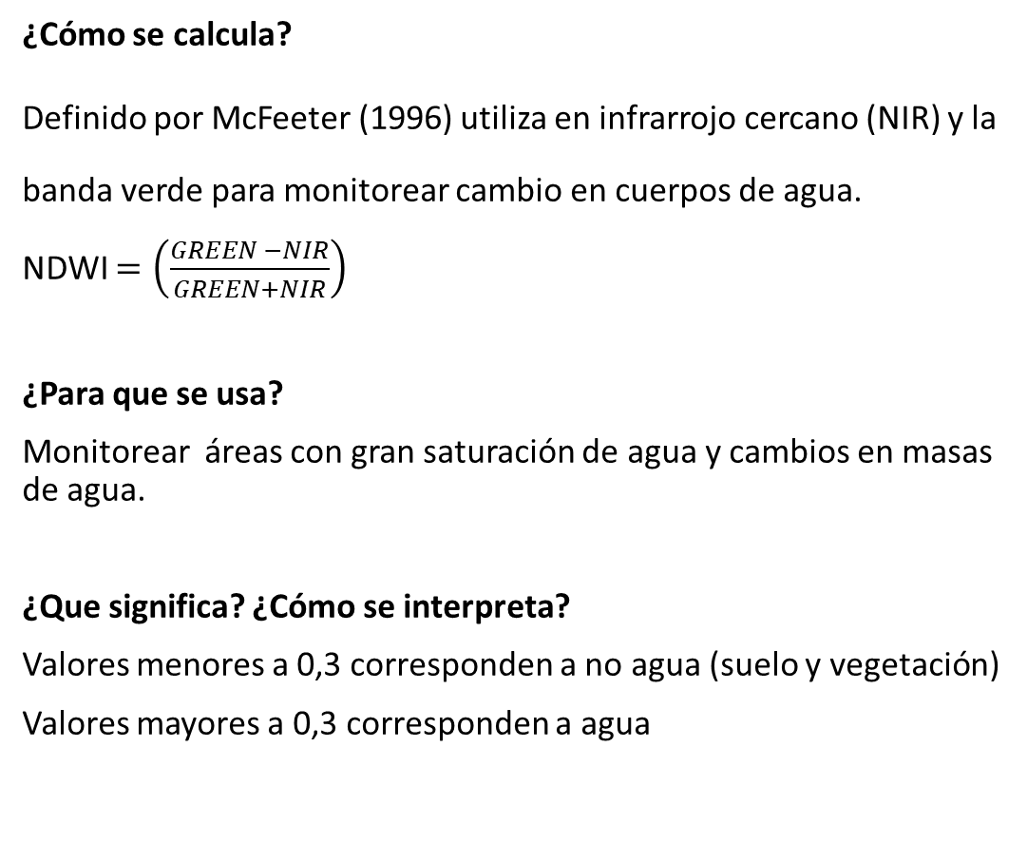
NDWI Normalized Difference Water Index
¿Cómo se calcula?
Definido por McFeeter (1996) utiliza en infrarrojo cercano (NIR) y la banda verde para monitorear cambio en cuerpos de agua.
NDWI $=\left(\frac{GREEN −NIR}{GREEN+NIR}\right)$
¿Para que se usa?
Monitorear áreas con gran saturación de agua y cambios en masas de agua.
¿Que significa? ¿Cómo se interpreta?
Valores menores a 0,3 corresponden a no agua (suelo y vegetación)
Valores mayores a 0,3 corresponden a agua
Monitoreo de agua en el suelo

Slide 19

TDVI Temperature–Vegetation Dryness Index Indice de Sequía de Vegetación y Temperatura
¿Cómo se calcula?
Integra temperatura, vegetación y humedad del suelo. Es decir compara la humedad del suelo y la temperatura con el NDVI
¿Para que se usa?
Monitorear humedad del suelo y estrés hídrico de cultivo.
¿Que significa? ¿Cómo se interpreta?
TVDI$=\frac{Ts−Tsmin}{a+b∗NDVI−Tsmin}$
Monitoreo de agua en planta y suelo

Slide 20
Indices de suelo
Estos índices tienen el fin de monitorear la cobertura del suelo. En términos generales estos índices se utilizan para:
Evaluación de evolución temporal durante largos períodos de tiempo de la cobertura del suelo.
Discriminar agricultura tradicional y agricultura de conservación.
Cuantificar cantidad de residuos post cosecha.
Riesgo a erosión de suelos descubiertos

Slide 21
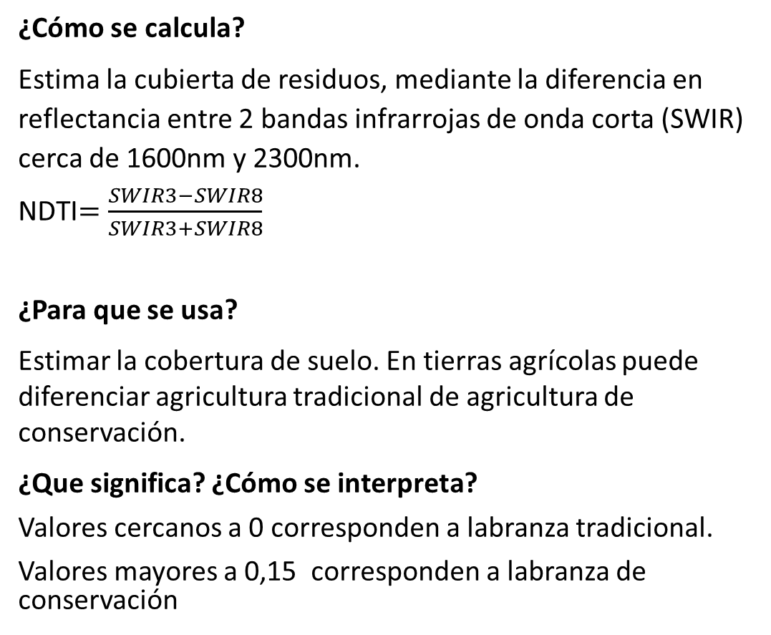
NDTI Normalized Difference Tillage Index Indice Diferencial Normalizado de Labranza
¿Cómo se calcula?
Estima la cubierta de residuos, mediante la diferencia en reflectancia entre 2 bandas infrarrojas de onda corta (SWIR) cerca de 1600nm y 2300nm.
NDTI$=\frac{SWIR3−SWIR8}{SWIR3+SWIR8}$
¿Para que se usa?
Estimar la cobertura de suelo. En tierras agrícolas puede diferenciar agricultura tradicional de agricultura de conservación.
¿Que significa? ¿Cómo se interpreta?
Valores cercanos a 0 corresponden a labranza tradicional.
Valores mayores a 0,15 corresponden a labranza de conservación

Slide 22
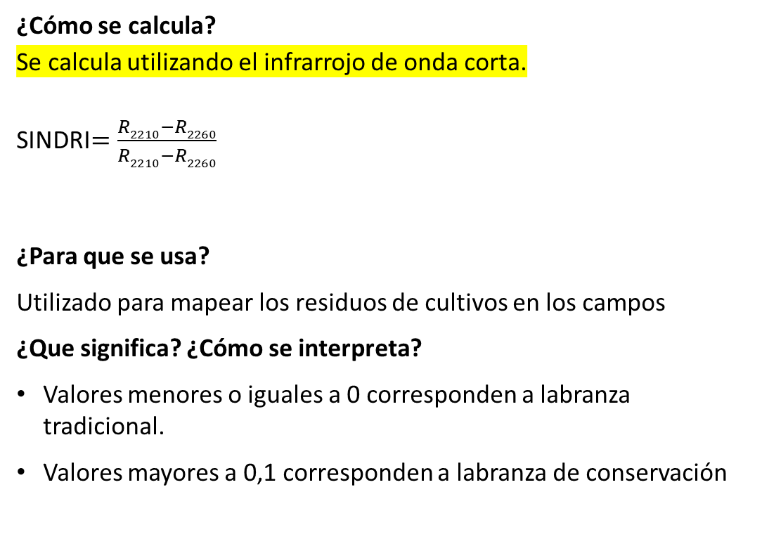
SINDRI Shortwave infrared normalized difference residue index Indice Diferencial Normalizado de Residuos de Infrarrojo de onda corta
¿Cómo se calcula?
Se calcula utilizando el infrarrojo de onda corta.
SINDRI$=\frac{R2210−R2260}{R2210−R2260}$
¿Para que se usa?
Utilizado para mapear los residuos de cultivos en los campos
¿Que significa? ¿Cómo se interpreta?
Valores menores o iguales a 0 corresponden a labranza tradicional.
Valores mayores a 0,1 corresponden a labranza de conservación

Slide 23
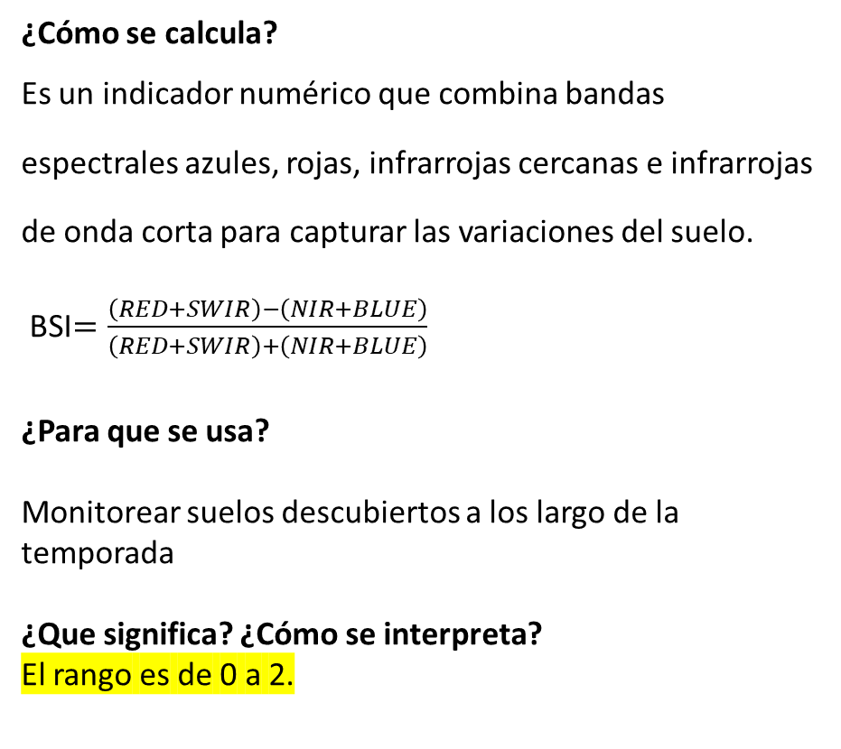
BSI Bare Soil Index ( Indice de Suelos Descubiertos
¿Cómo se calcula?
Es un indicador numérico que combina bandas espectrales azules, rojas, infrarrojas cercanas e infrarrojas de onda corta para capturar las variaciones del suelo.
BSI$=\frac{\left(RED+SWIR\right)−\left(NIR+BLUE\right)}{\left(RED+SWIR\right)+\left(NIR+BLUE\right)}$
¿Para que se usa?
Monitorear suelos descubiertos a los largo de la temporada
¿Que significa? ¿Cómo se interpreta?
El rango es de 0 a 2.

